Slide 1
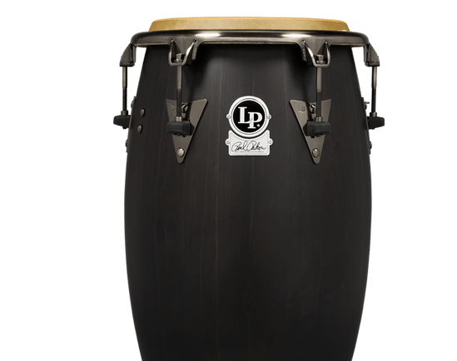
Iniciación “La Conga”
Percusionlatina.com
(Tumbadora, Jicamo, Timba, etc)
Instrumento Afrocubano
Programa Breve (4 semanas)

Slide 2
¿Qué es el programa breve de “Iniciación a las Congas”?
El programa breve es un taller de carácter 100% online, el cual se desarrolla tanto de manera sincrónica como asincrónica. Su duración es de 1 mes, pero tendrás hasta 3 meses para disfrutar de él, en tu plataforma.
En este taller lograrás conocer y aprender los conceptos Básicos de las diferentes técnicas y formas de tocar la conga.
Aprenderás a desarrollar las técnicas actuales que rigen el estudio y la utilización de la técnica contemporánea en las congas a nivel profesional en todo el mundo.
Algunos referentes que han desarrollado y difundido estas técnicas son los maestros José Luis Quintana “Changuito” y el gran maestro Giovanni Hidalgo.

Slide 3
¿Para quién está dirigido este programa y con qué propósito?
Para todas y todos quienes quieran aprender la ejecución de la conga con el concepto técnico contemporáneo, que incluye los siguientes aspectos:
Evitar Lesiones
Conseguir un gran sonido
Corregir la postura
Ahorro de energía
Aprender algunos ritmos importantes
Futuro desarrollo de virtuosismo y velocidad
Desarrollo de mejor musicalidad
Mejor comprensión de ritmos y marchas.
etc.

Slide 4
MÓDULO 1 Introducción a las Congas, conceptos esenciales de una buena técnica y postura correcta

Slide 5
Semana 1
Iniciación en las congas.
Contexto histórico – social- cultural de las congas.
Postura, movimiento y conceptos técnicos de correcta ejecución.
Primeros 4 sonidos a estudiar.

Slide 6
Semana 2
Asimilación del movimiento correcto.
Siguientes 4 sonidos a estudiar.
Ejercicios para desarrollarlos sonidos aprendidos.
Técnica y movimiento.

Slide 7
Semana 3
Revisión material anterior y reafirmar conceptos.
Reafirmando sonidos, movimiento y técnica.
Ejercicios para desarrollar sonidos estudiados.
Primeros patrones rítmicos, Yambú (tumbador) y Danzón (1 conga).

Slide 8
Semana 4
Revisión de marchas estudiadas (yambú y danzón).
Nuevas marchas Bolero y chachachá
Ejercicios para desarrollar sonidos y técnica.
Reafirmación de conceptos y cierre del Taller.

Slide 9
NUEVOS TALLERES DISPONIBLES

